Slide 1
互動智慧空間設計
在這個課程中，您會學到：
如何申請免費的雲端服務。
如何啟動一個Python模擬器與雲端資料庫溝通。
如何建立一套自己的網頁資訊視覺化介面。
在這之前，我們希望您會一些：
Python
JavaScript
HTML & CSS

Slide 2
申請Firebase帳號
建立專案/應用程式/資料庫
安裝與啟動環境數據模擬器 (Folder: “smart_space_simulator”)
打開網頁Sample Code (Folder: “smart_space_web”)

Slide 3
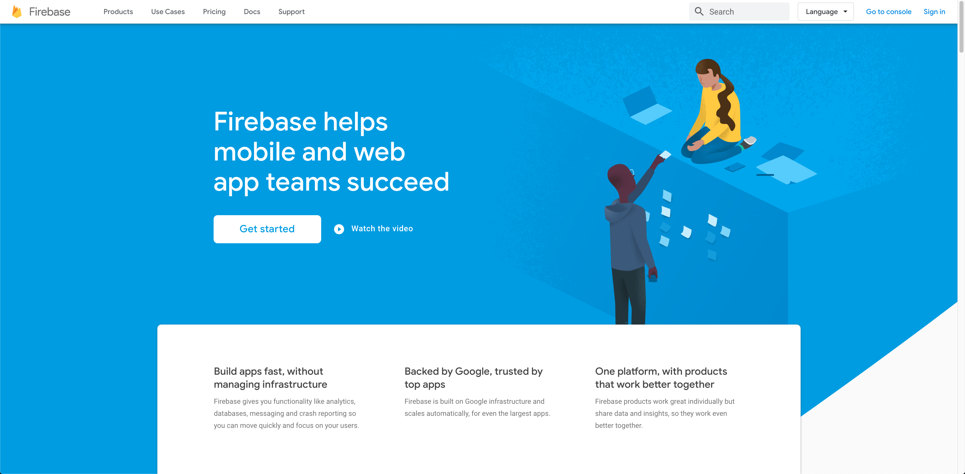
1. 申請雲端服務帳號。
https://firebase.google.com/

Slide 4
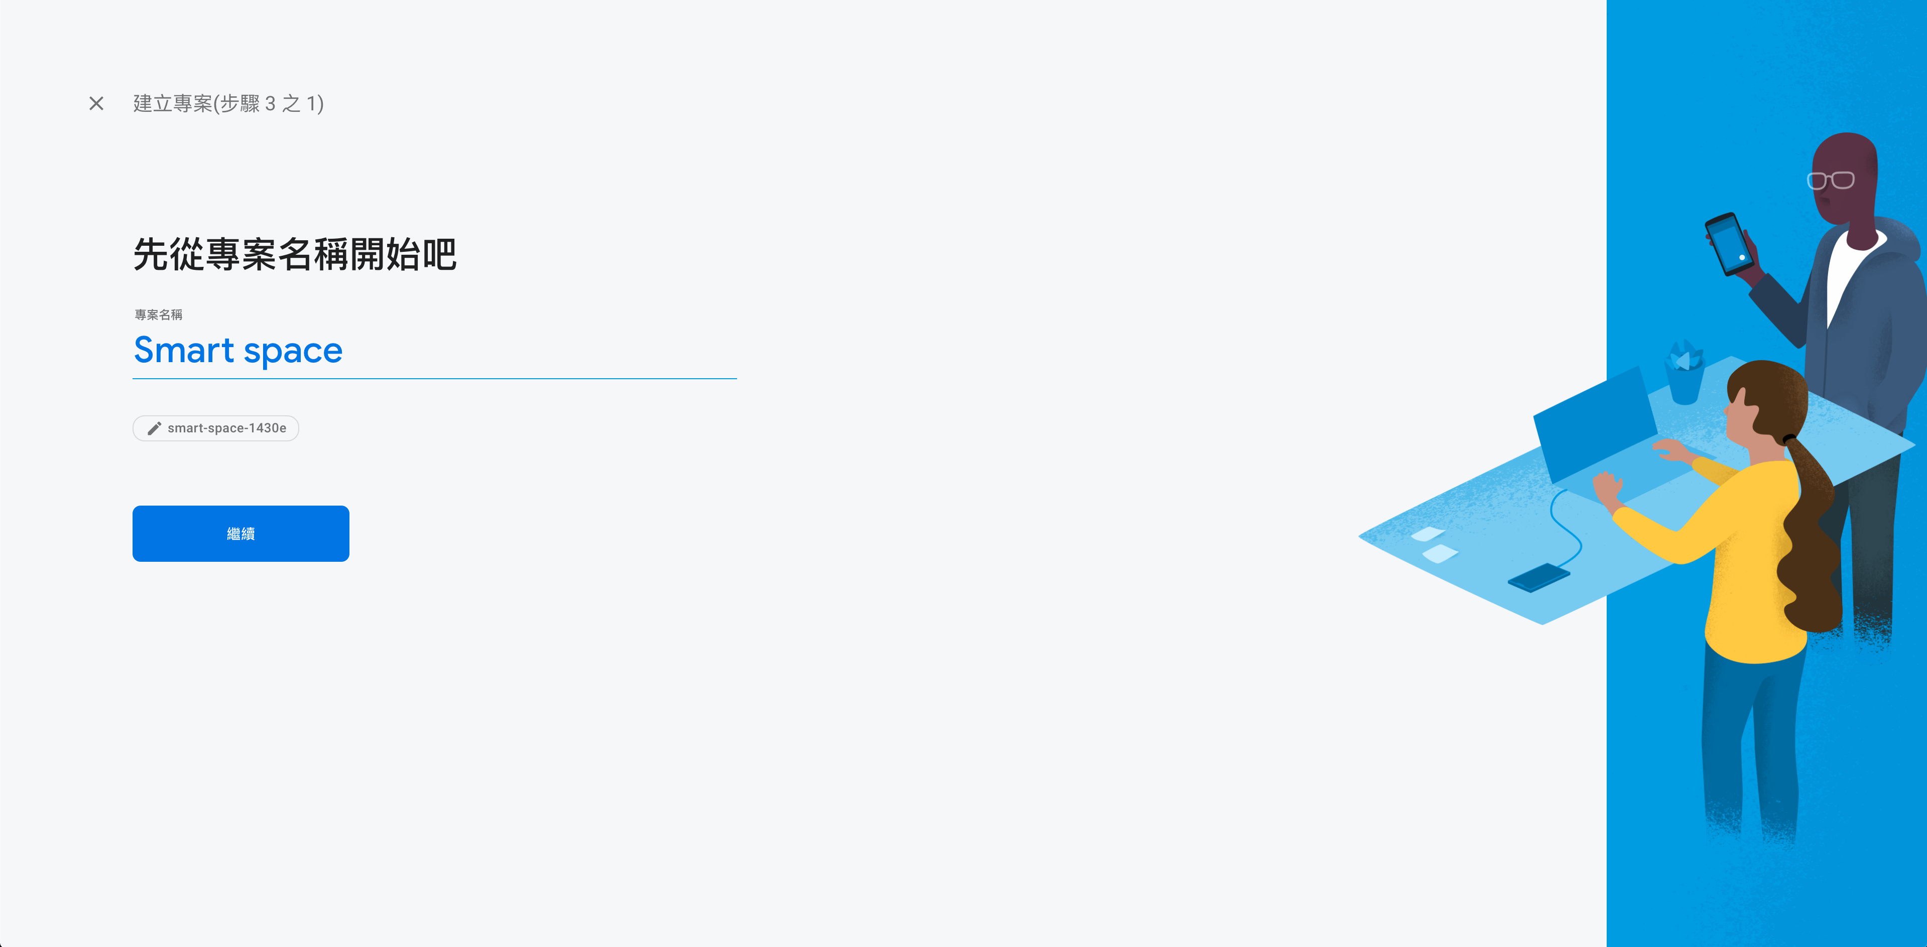
2. 建立專案。

Slide 5
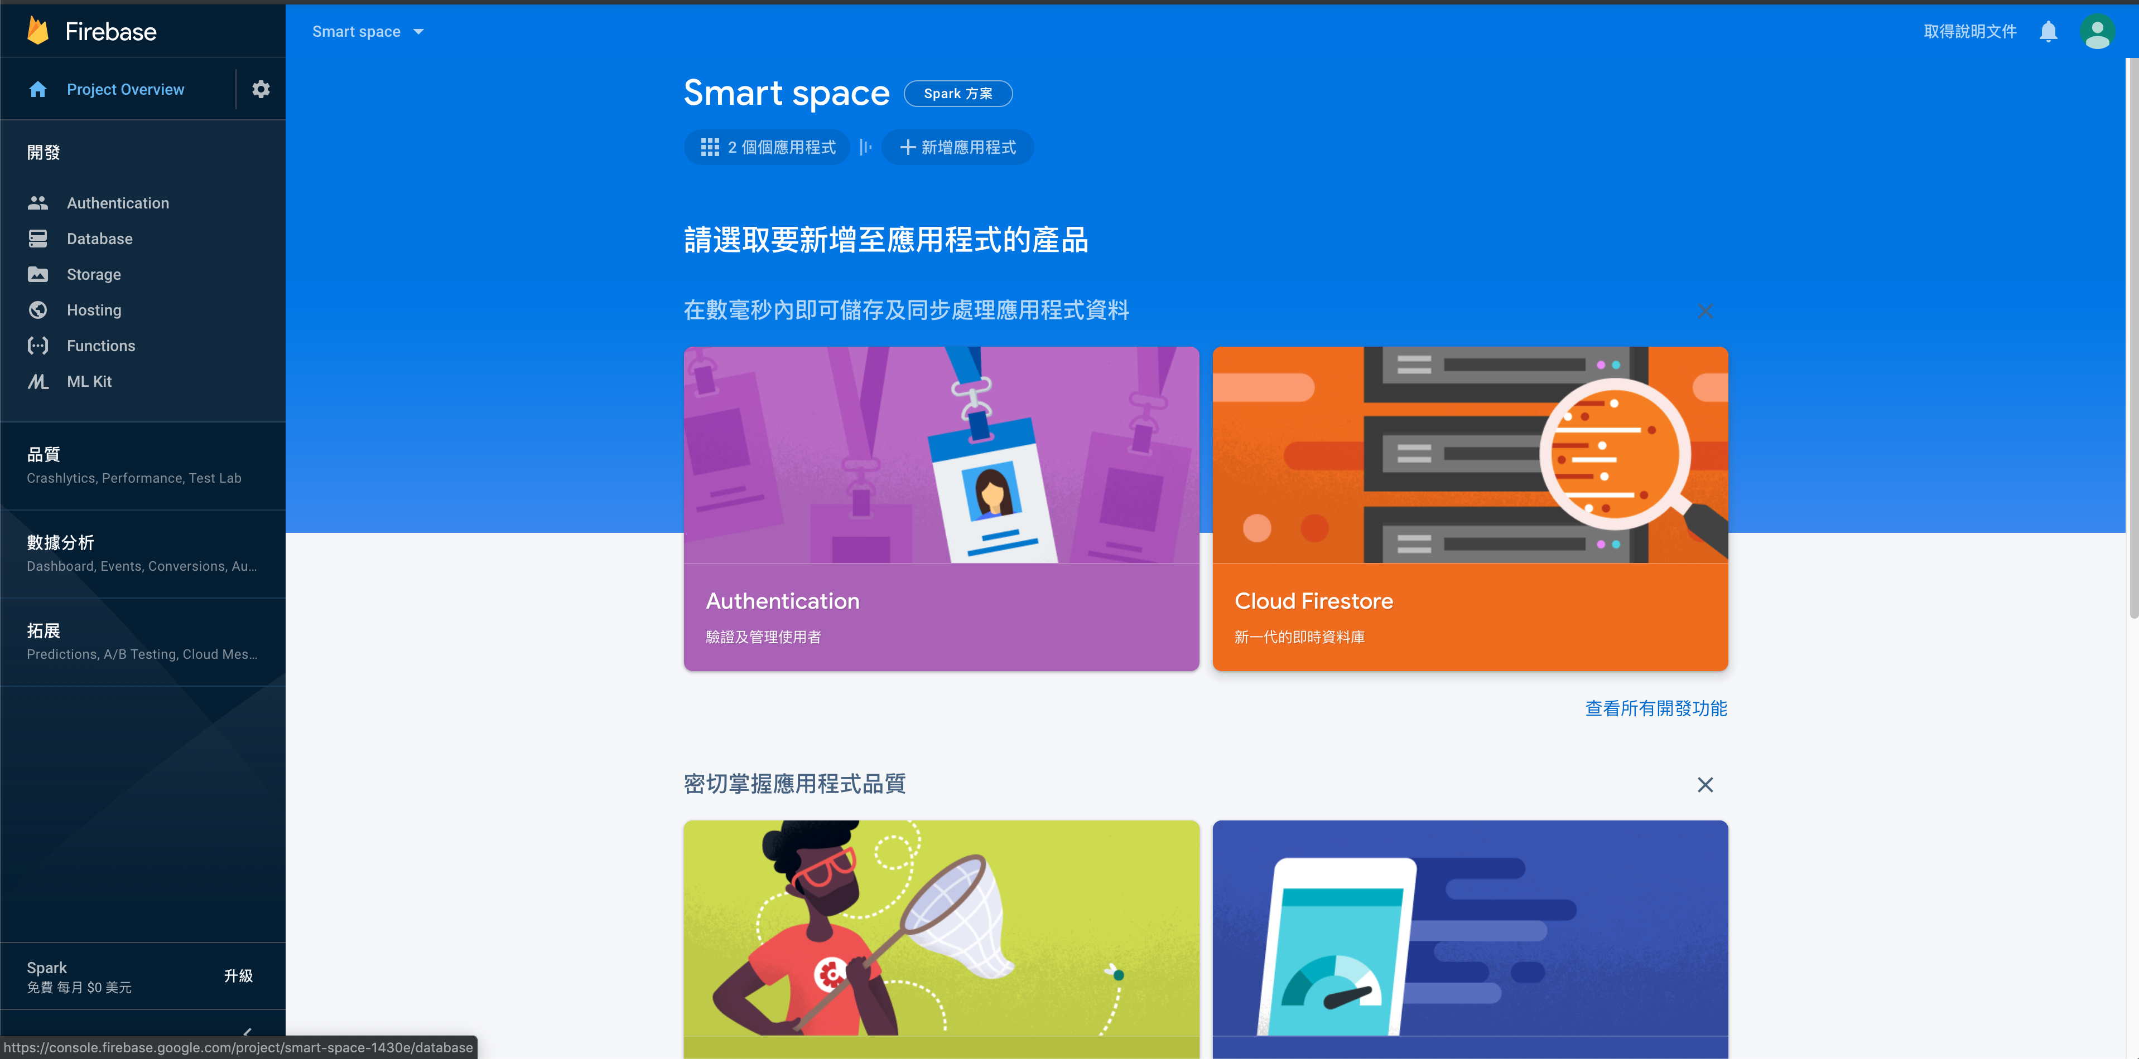
3. 建立應用程式。

Slide 6

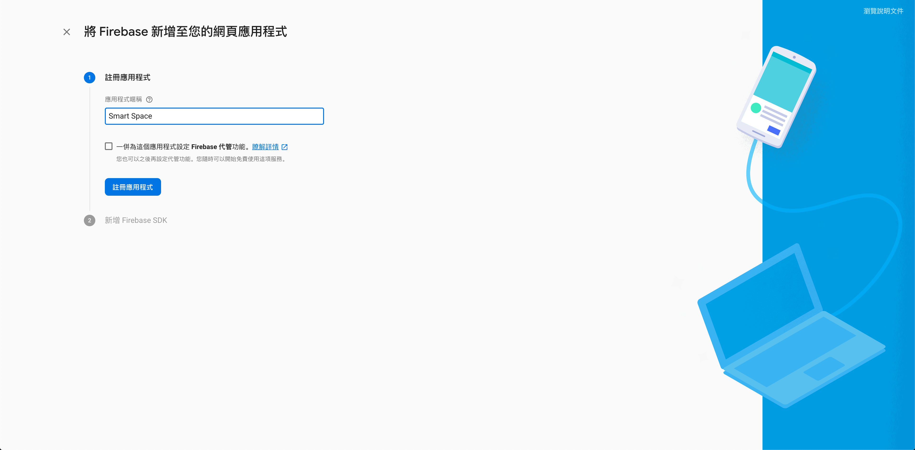
3. 建立應用程式。

Slide 7
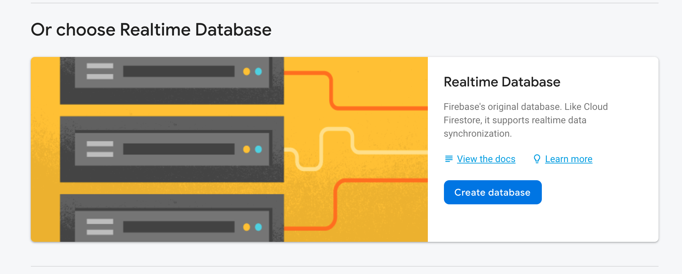
4. 建立Realtime Database。

Slide 8
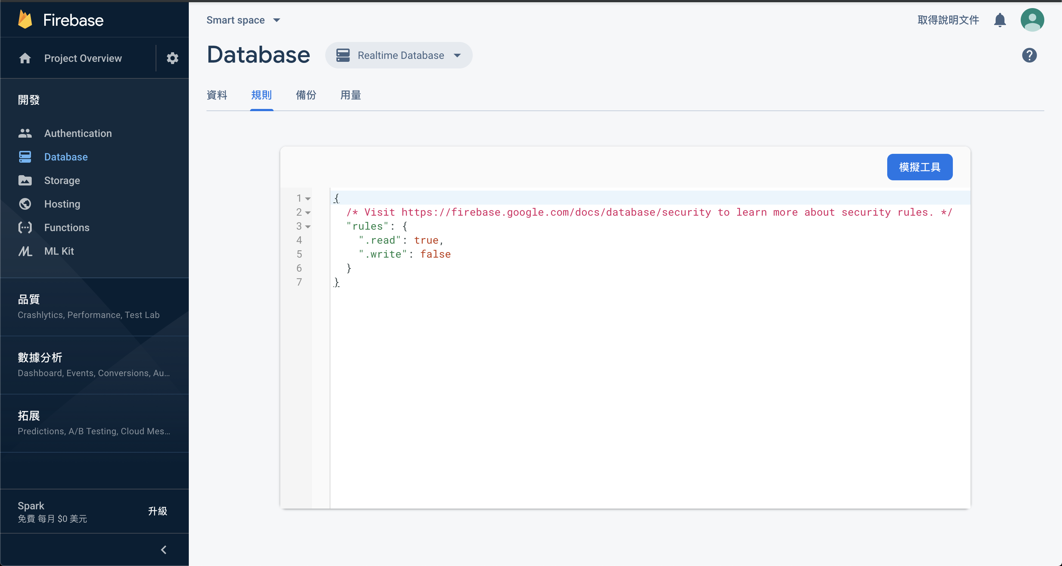
5. 修改資料庫外部讀寫規則。

Slide 9
先於電腦中安裝Python虛擬環境套件
https://virtualenv.pypa.io/en/latest/
*以下為Mac示例
2. 進入資料夾
cd smart_space_simulator/
3. 安裝Python虛擬環境(Python3)
virtualenv -p python3 env
4. 啟動虛擬環境
source env/bin/activate
5. 安裝相關套件
pip install -r requirements.txt
6. 啟動模擬器程式
python simulator.py
環境數據模擬器
安裝與啟動方法
只要有一組同學啟動就好了

Slide 10
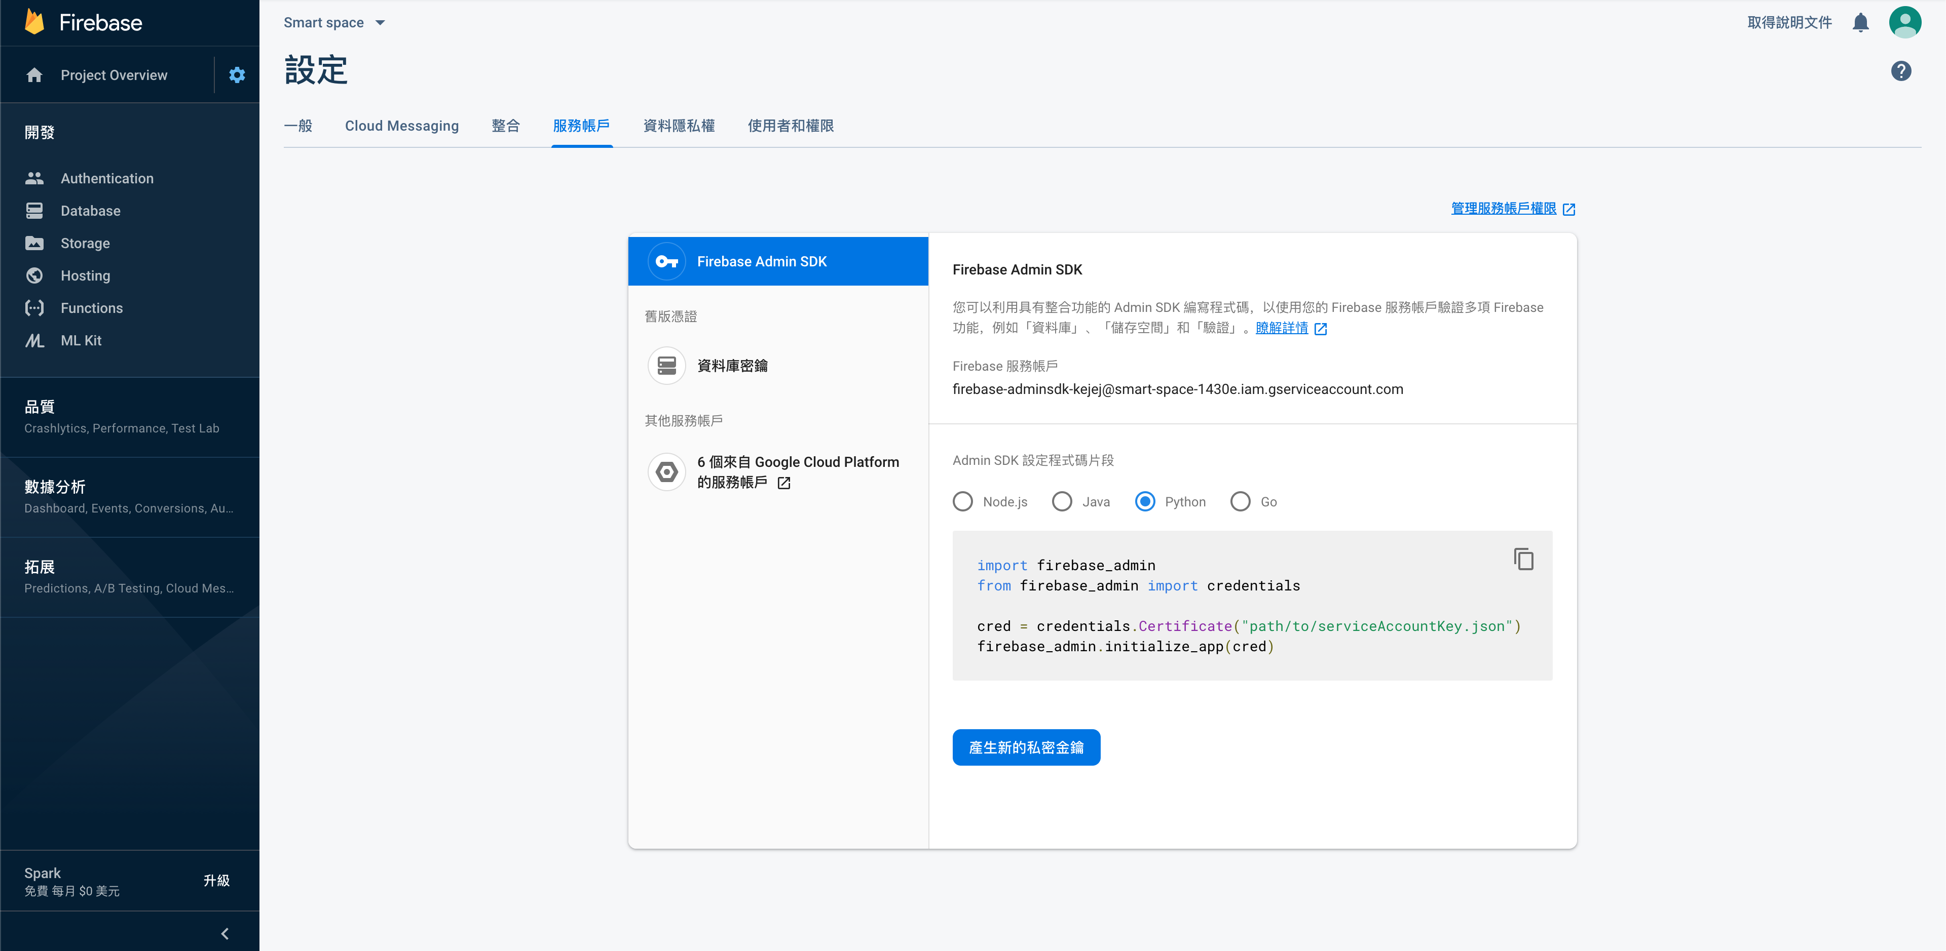
將下載的檔案，更名為firebase.json後，放至模擬器資料夾內，取代原有的。

Slide 11
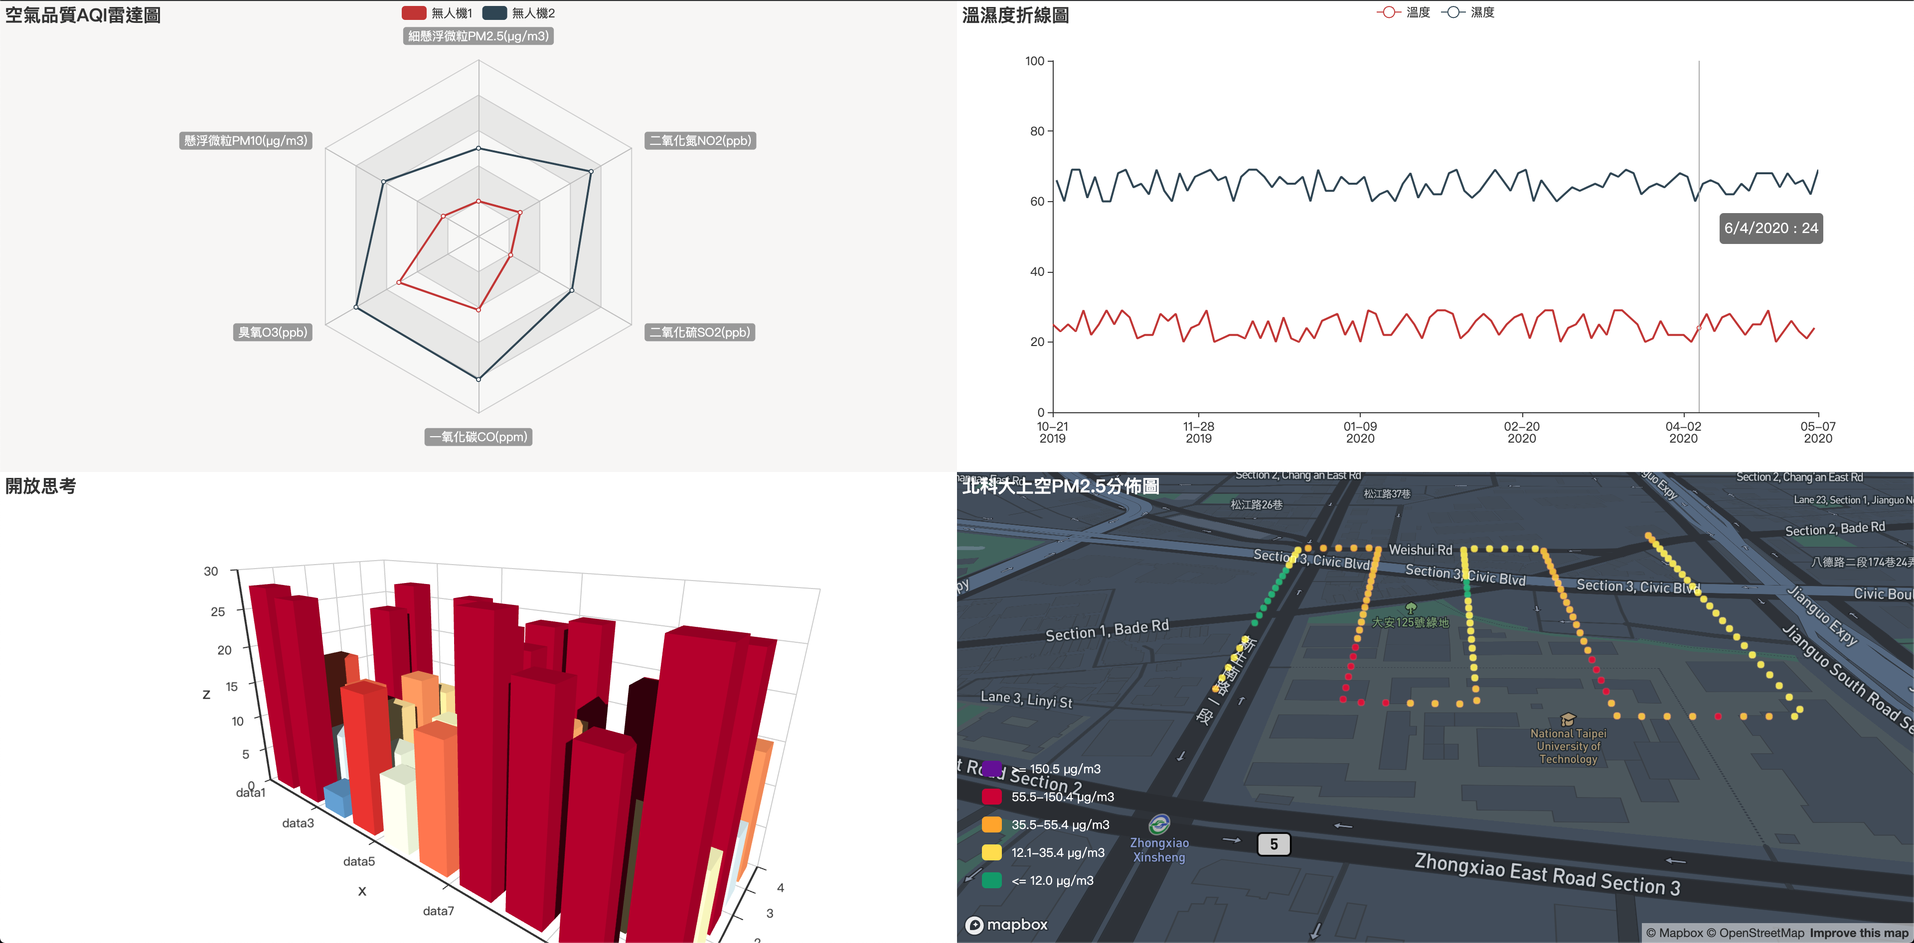
立體空間資訊2D&3D資訊視覺化
https://www.hsing.dev/ntut_class/

Slide 12

Echarts : 一個比D3js更易用的網頁視覺化套件
https://www.echartsjs.com/zh/index.html
2. Documents:
https://www.echartsjs.com/zh/api.html#echarts
3. 2D Sample:
https://www.echartsjs.com/zh/api.html#echarts
4. 3D Sample:
https://www.echartsjs.com/zh/api.html#echarts

Slide 13
使用網頁Demo Code之前
1. 要將Demo code使用Firebase空間部分更換成自己的，以免數據打架。
2. 將網頁Demo code放到網頁伺服器上。
(可考慮安裝MAMP https://www.mamp.info/en/ , 免費版就夠用了)

Slide 14
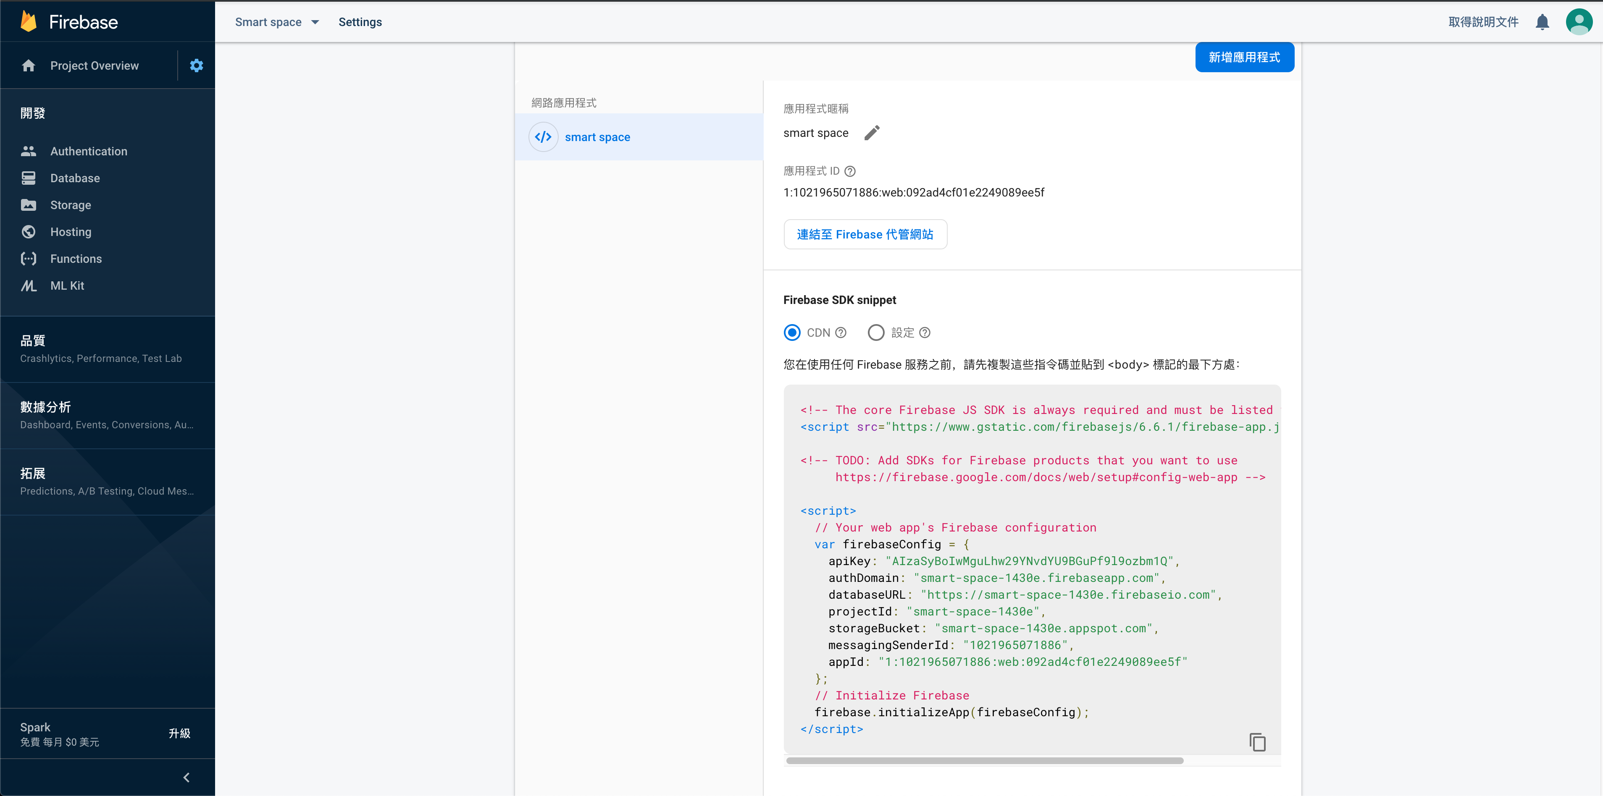
將紅圈部分資訊複製

Slide 15
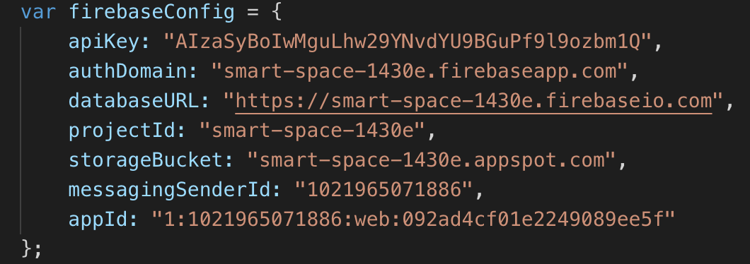
替換網頁Demo Code的這個部分
Index.html

